Slide 1
Мой репетитор
Казанский инновационный университет им. В.Г. Тимирясова
Инициативная разработка
Notes:
В презентации вы можете использовать любой дизайн, который вам нравится. Шаблон предназначен для копирования!
На титульном слайде укажите:
- название вашего проекта
- ваш вуз (принятую аббревиатуру)
- тип разработки (он должен быть указан по умолчанию)
Этот шаблон создан для команд с инициативной разработкой. Это значит, что шаблон подходит для команд, которые придумали свою проектную идею самостоятельно. Если ваша команда работает над заказной задачей, воспользуйтесь другим шаблоном Шаблон К1 Заказная

Slide 2
Пользователь и проблема
Проблема заключается в трудностях при выборе репетитора школьниками и их родителями. Носителем проблемы являются школьники. На выбор влияет множество факторов, такие как: подход к работе, характер, стоимость занятий, формат и территория проведения занятий, риск столкновения с мошенниками. Школьники и их родители тратят много времени и сил на поиск репетитора.
Существующие на рынке сайты не могут без участия специалистов подобрать репетиторов для школьников, при этом это займёт большой промежуток времени; подобранные репетиторы не соответствуют всем требованиям школьников. Также на сайтах присутствуют придуманные отзывы, что не позволяет выбрать школьнику репетитора самостоятельно. На сайтах-конкурентах нет видео-контента в виде фрагментов занятий репетиторов.
Пользователи:
Школьники и их родители
Репетиторы
Notes:
Перед заполнением слайда обратите внимание на статьи о заполнении паспорта проектной идеи и об ошибках при его заполнении
Как заполнять паспорт проекта https://www.notion.so/intensive2035/e16bcedd0635425083043cee40507eff?pvs=4
Ошибки при заполнении паспорта проекта https://www.notion.so/intensive2035/08ff407807a14bdd940722bd2c2f5fe5?pvs=4
Проблема, которую вы решаете, не существует в вакууме.
Должен быть кто-то, кто от неё страдает, иначе это не проблема. В качестве пользователя мы предлагаем выбрать группу людей, для которых эта проблема актуальна. Например, в группу могут входить люди определенной профессии или рода деятельности, жители района или города, потребители какого-то товара или услуги, владельцы какой-то собственности и так далее.
Проблема возникает не на пустом месте.
А тогда, когда пользователь совершает некоторые действия, чтобы прийти к желаемому результату. Масштабы действия могут быть разные: от продажи квартиры и выбора учебного заведения до заполнения формы на сайте или выброса мусора.
Так или иначе, при совершении этого действия что-то идёт не так, пользователь сталкивается с каким-то неудобством, барьером, которое либо вообще не даёт совершить это действие, либо затрудняет его, делает неприятным.
Хороший индикатор: пользователь вынужден тратить дополнительное время, деньги, нервы, здоровье, чтобы решить свою первоначальную задачу.
Обратите внимание, что задача часто всё же решается, хоть и не самым оптимальным способом. Как раз в этом месте вы можете предложить более оптимальное решение, то есть, менее затратное по деньгам, времени или нервам. Именно решение вам и предстоит разработать в ходе интенсива.

Slide 3
Как уже решается проблема
На рынке существуют сайты, занимающиеся подбором репетитора. Однако, все они имеют недостатки, приведём наши преимущества по отношению к некоторым из них.
Конкуренты
Ассоциация репетиторов Repetit.ru
Ваш репетитор – сервис поиска репетиторов для личных или дистанционных занятий
СПбРепетитор – сайт для поиска репетиторов
Ассоциация репетиторов «5-ЛЕГКО»
Наши конкурентные преимущества, которых нет у конкурентов
Обширная, постоянно растущая база данных репетиторов.
Рекомендательная система поиска и выбора репетитора.
Рейтинговая система оценки предложенных вариантов репетиторов.
Содержание видео-фрагментов занятий, что позволяет убедиться школьникам в том, что подобранный репетитор действительно подходит ему. Также это создает для искусственного интеллекта дополнительный источник информации для принятия решения.
Notes:
Поиск аналогов своего продукта/услуги помогает команде позаимствовать чужие удачные решения для внедрения в собственный продукт, а также даёт базовое представление о рынке и о том, что сейчас на нём востребовано.
Аналоги продукта бываю полными (прямые конкуренты) и частичными (косвенные конкуренты).
Полные аналоги (прямые конкуренты) — это продукты, которые похожи на ваш, ориентированы на ту же аудиторию и решают те же задачи, что и ваш продукт. Например, полными аналогами машины марки Kia будут машины Skoda и Volkswagen.
Частичными аналогами (косвенными конкурентами) могут быть либо продукты, которые не похожи на ваш, но решают ту же проблему клиентов, либо схожие с вашим продукты, ориентированные на другую целевую аудиторию. Например, энергетические напитки — это частичные аналоги кофе, потому что они решают ту же задачу сохранения бодрости. Магазины профессиональной косметики — косвенные конкуренты салонов красоты, так как они вынуждают клиентов проводить себе процедуры самостоятельно, но при этом экономят им деньги. Косвенными конкурентами так же стоит считать иностранные продукты или услуги, не представленные в России, то есть ориентированные на другую целевую аудиторию. Важно посмотреть и их, так как они показывают перспективы развития технологического направления в России в дальнейшем.
Как и с остальными слайдами, мы не ограничиваем вас в шаблоне. Вы можете изложить результаты в виде сравнительной таблицы, где ваш проект сравнивается с аналогичными по каким-то параметрам или свойствам. Главное, чтобы было понятно, чем ваш проект отличается от аналогов, в чем превосходит их и как это помогает решать заявленную проблему.

Slide 4
Решение
Для школьников, которым нужно найти подходящего репетитора, обеспечивающего эффективность подготовки, наша цифровая платформа будет подбирать 3 наиболее подходящих репетитора.
В отличие от «Repetit.ru», «Ваш репетитор» «СПбРепетитор», «5-ЛЕГКО», наша цифровая платформа будет лучше в следующем:
1) Поиск репетиторов будет осуществляться с помощью искусственного интеллекта, благодаря чему будет автоматизированный мгновенный персонализированный поиск и рекомендация репетитора;
2) Обширная и постоянно растущая база репетиторов, а также постоянно развивающийся алгоритм рекомендательной системы
3) Подбор репетиторов будет осуществляться не только с учётом базовых характеристик, таких как пол, уровень образования, стаж работы, предмет и т.п.; но и с учётом уникальных: репетитор-друг или репетитор-строгий наставник; быстрый или медленный темп речи репетитора; чувствительность к стоимости услуг репетитора, которая может быть минимальной, средней или высокой; короткие или продолжительные занятия, будет возможность указать продолжительность; важность или неважность психологической поддержки во время занятий; потребность, которую хочет удовлетворить школьник: изучение теории, решение задач, сочетание первого и второго вариантов;
4) Наличие видео-контента в виде фрагментов занятий репетиторов, что создаст дополнительную ценность для школьников и предоставит дополнительную информацию для рекомендательной системы. Нейросеть, анализируя видео, получает из него огромное количество информации о репетиторе, его психологическом портрете, профессионализме и т.п., что позволяет на порядок улучшить рекомендательный процесс.
Notes:
Мы используем такой шаблон формулировки решения, но не настаиваем на нем:
Для <пользователей>, которым нужно <цель/желание потребность пользователя>, Наш <вид решения> будет выполнять <главную функцию>. В отличие от <альтернатив>, наш продукт лучше тем, что <описание преимуществ>.
Так или иначе, из описания вашего решения должно быть понятно следующее:
чья проблема решается
что это за проблема
что представляет собой ваше решение
чем оно лучше аналогичных
Например
Для <мам с колясками>,
которым нужно <два раза в день гулять с ребенком>,
наше <мобильное приложение>
будет <строить удобные и интересные пешеходные маршруты прогулок>.
В отличие от <Яндекс.Карт, Google Maps и 2Gis>, наше приложение будет лучше тем,
что <оно будет учитывать все пандусы, лестницы, бордюры и подземные переходы и не будет предлагать мамам с колясками идти туда, где невозможно нормально пройти пешеходу>.

Slide 5

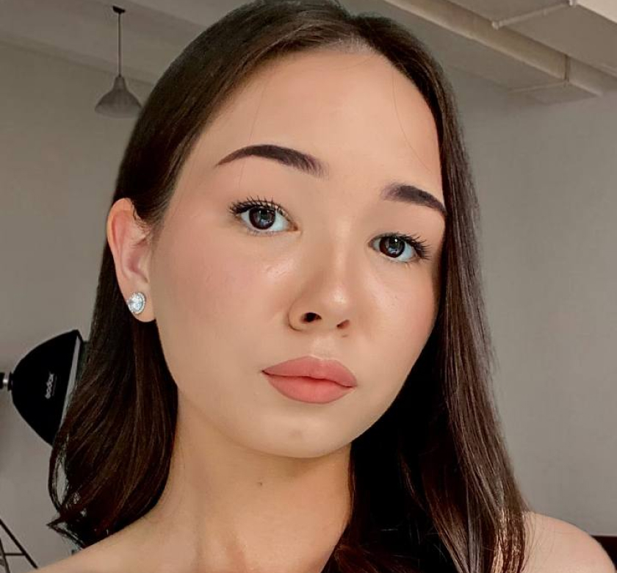

Команда
Рамиля CEO, инициатор проекта, лидер.
Студентка 4 курса экономического факультета КИУ, обучение в Акселераторе КИУ, создание стартапа в Акселераторе КИУ.
Главные функции: общее управление, постановка задач, анализ рынка, участие в построении бизнес-модели.
Аделина CMO, директор по маркетингу.
Студентка 4 курса экономического факультета КИУ, обучение в Акселераторе КИУ, создание стартапа в Акселераторе КИУ.
Главные функции: продвижение проекта, финансово-экономические функции.
Алия CTO, технический директор
Студентка 4 курса экономического факультета КИУ, обучение в Акселераторе КИУ, создание стартапа в Акселераторе КИУ.
Главные функции: постановка и проверка гипотез, все технические работы.
Notes:
Слайд с командой — это ваш способ представиться и показать, что вы способны справиться с поставленной задачей.
Обычно здесь размещают фотографии, указывают, как кого зовут, должность в проекте
Уместно рассказать о каких-то компетенциях и достижениях (если они у вас есть). Главное, чтобы эти они имели отношение к тому, что вы делаете.
Например, в вашей команде есть участник, который помимо прочего работает фитнес-тренером. Если ваш проект связан, например, со спортивным питанием или мобильным приложением для спортсменов, то это большой плюс. Если же проект связан с компьютерным зрением или вы разрабатываете компьютерную игру — это не имеет значение и лучше этот факт опустить.
Но ни в коем случае ничего не придумывайте и не вводите ваших зрителей в заблуждение!

Slide 6
Актуальность проблемы
Notes:
Насколько актуальна проблема, которую вы решаете?
кто несёт ущерб и в чём он выражается? (время, деньги, здоровье и т.д.)
что будет, если проблему не решать? к каким последствиям это приведёт в ближайшее время и в отдалённой перспективе?
У вас может ещё не быть никаких данных о рынке или других цифр, которые подтверждают актуальность проблемы или задачи. Если так, пока пропустите этот слайд, но к нему нужно будет вернуться на втором этапе интенсива во время исследования.

